Slide 1
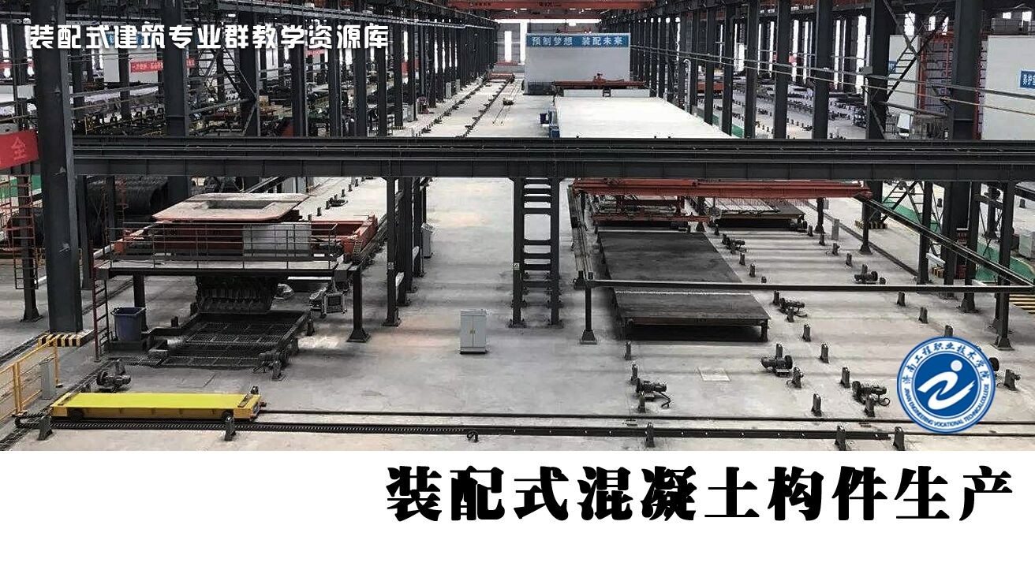

Slide 2
绪论
预制构件生产工艺布置

Slide 3
流水线的种类
流水线是什么？
流水生产组织是大批量生产的典型组织形式。在流水生产组织中，劳动对象按制订的工艺路线及生产节拍，连续不断地、顺序通过各个工位，最终形成产品的一种组织方式。
流水线特征是什么？
工艺过程封闭，各工序时间基本相等或成简单的倍数关系，生产节奏性强，过程连续性好；其优势：能采用先进、高效的技术装备，能提高工人的操作熟练程度和效率，缩短生产周期。

Slide 4
流水线的种类
强制节拍流水线
移动式流水线
1
生产节拍性质
3
加工对象移动方式
自由节拍流水线
固定式流水线
自动化流水线
单品种流水线
2
自动化程度
4
加工对象品种
机械化流水线
多品种流水线
手工流水线

Slide 5
固定模台法的特点
平模
传统预制构件多采用固定模台法
固定
台模
成组立模
标题

Slide 6
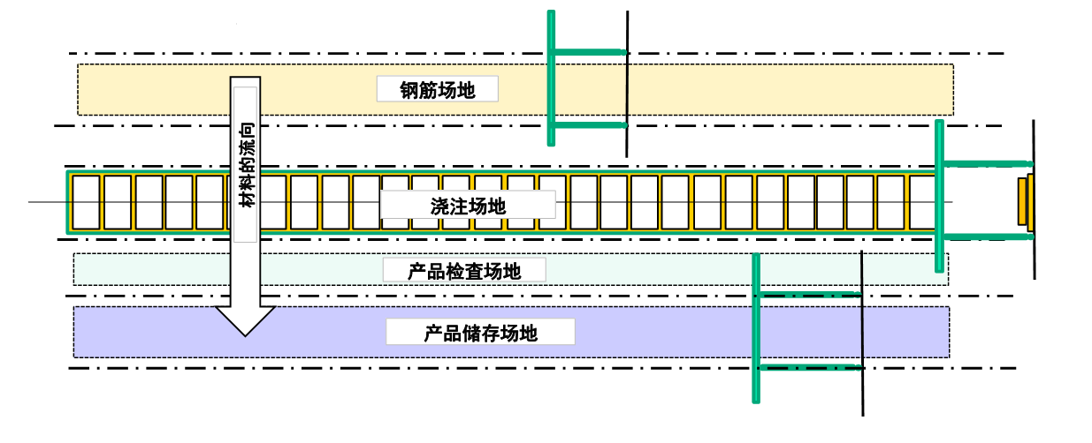
固定模台法的特点
01
平模
固定模台法通常采用平面浇筑的方法
优点：
适用性好、管理简单、设备成本较低
缺点：
难以实现机械化，人工消耗量较多

Slide 7
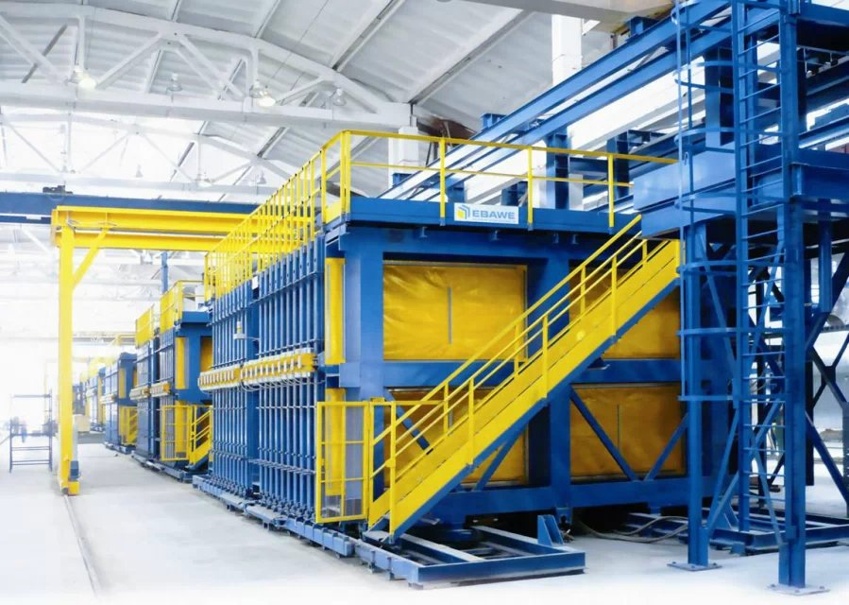
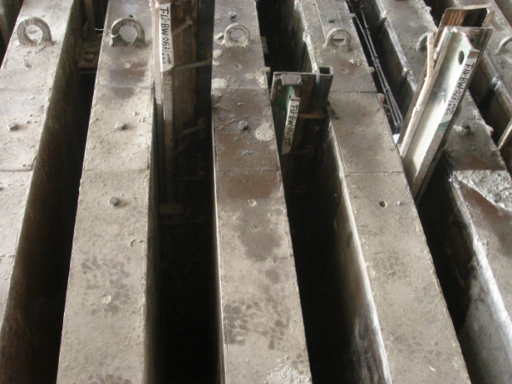
固定模台法的特点
02
成组立模
成组立模是一种立式的固定模台，也称电池组立模，通常用于内墙板构件的生产
优点：
节省空间、养护效果好、预制构件表面平整等许多优点
缺点：
受制于构件形状，通用性不强
成组立模法设备
成组立模的内部构造

Slide 8
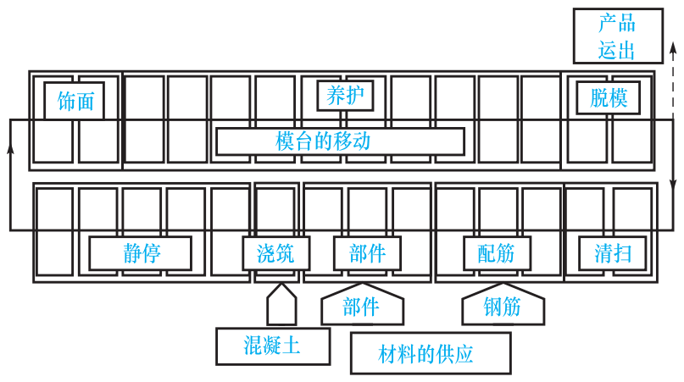
流动模台法的特点
流动模台法
大多数PC构件生产线采用流动模台法。该方式为多品种、柔性节拍、移动式自动化生产线。

Slide 9
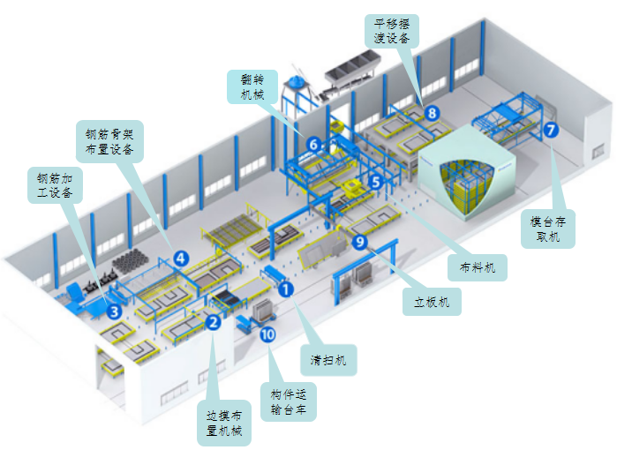
流动模台法的特点
流动模台法
流动模台法中常用的主要设备包括混凝土空中运输车、混凝土输送平车、桥式起重机、布料机、振动台、辊道输送线、平移摆渡车、模台存取机、蒸养窑、构件运输平车、模台。

